Slide 1
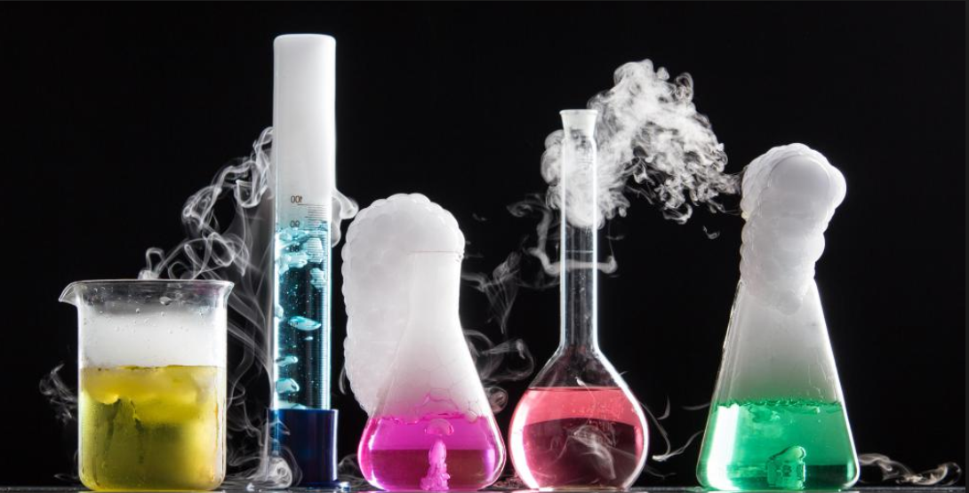
KİMYASAL TEPKİMELER

Slide 2

Kimyasal Tepkime nedir?
Maddelerin kimyasal değişime uğrayarak yeni madde oluşturma sürecine kimyasal tepkime adı verilir.

Slide 3

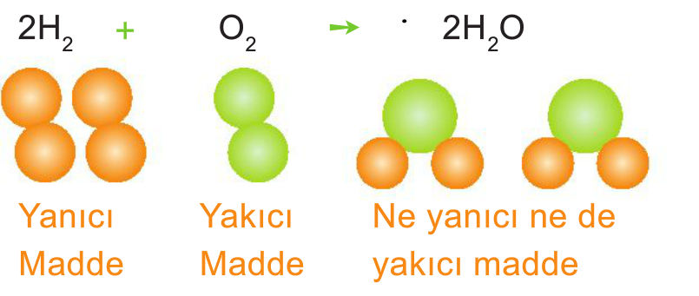
Kimyasal tepkimelerde tepkimeye giren maddeler kimyasal özelliklerini kaybederler. Yeni madde(ler) oluşur.

Slide 4
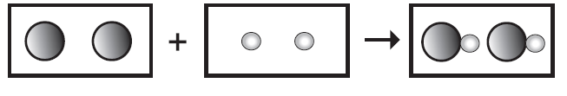
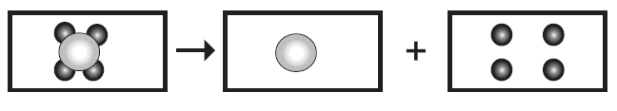
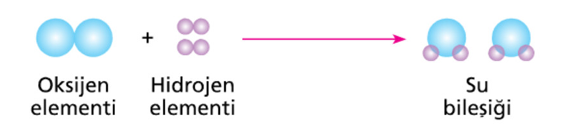
Kimyasal tepkimelerde tepkimeye giren maddeler arasında bağlar oluşabilir.
KİMYASAL TEPKİMELERDE BAĞLARIN DURUMU
Kimyasal tepkimelerde tepkimeye giren maddeler arasındaki bağlar kopabilir(kırılabilir).
Kimyasal tepkimelerde tepkimeye giren maddeler arasındaki bağlar oluşabilir ve kopabilir.

Slide 5
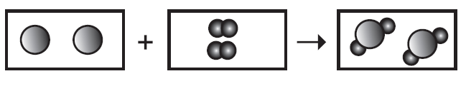
Etkinlik: Bağ oluşması mı, bağ kopması mı?
1-
Bağ kopması
2-
Bağ oluşması
3-
Bağ oluşması ve bağ kopması

Slide 6

Kimyasal Tepkimelerin Özellikleri
1- Kimyasal tepkimelerde tepkimeye giren elementler tepkime sonucu oluşan elementlerle aynı olmalıdır. Kimyasal tepkimelerde atom(element) cinsi korunur.
ÖRNEKLER:

Slide 7
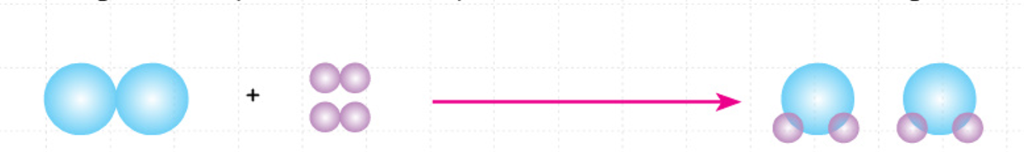

Slide 8
2-Kimyasal tepkimelerde tepkimeye giren atomların sayısı tepkime sonucu oluşan atomların sayısıyla aynı olmalıdır. Kimyasal tepkimelerde atom sayısı korunur.
ÖRNEKLER:

Slide 9
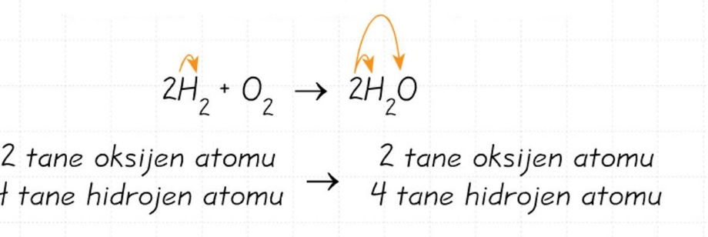

Slide 10
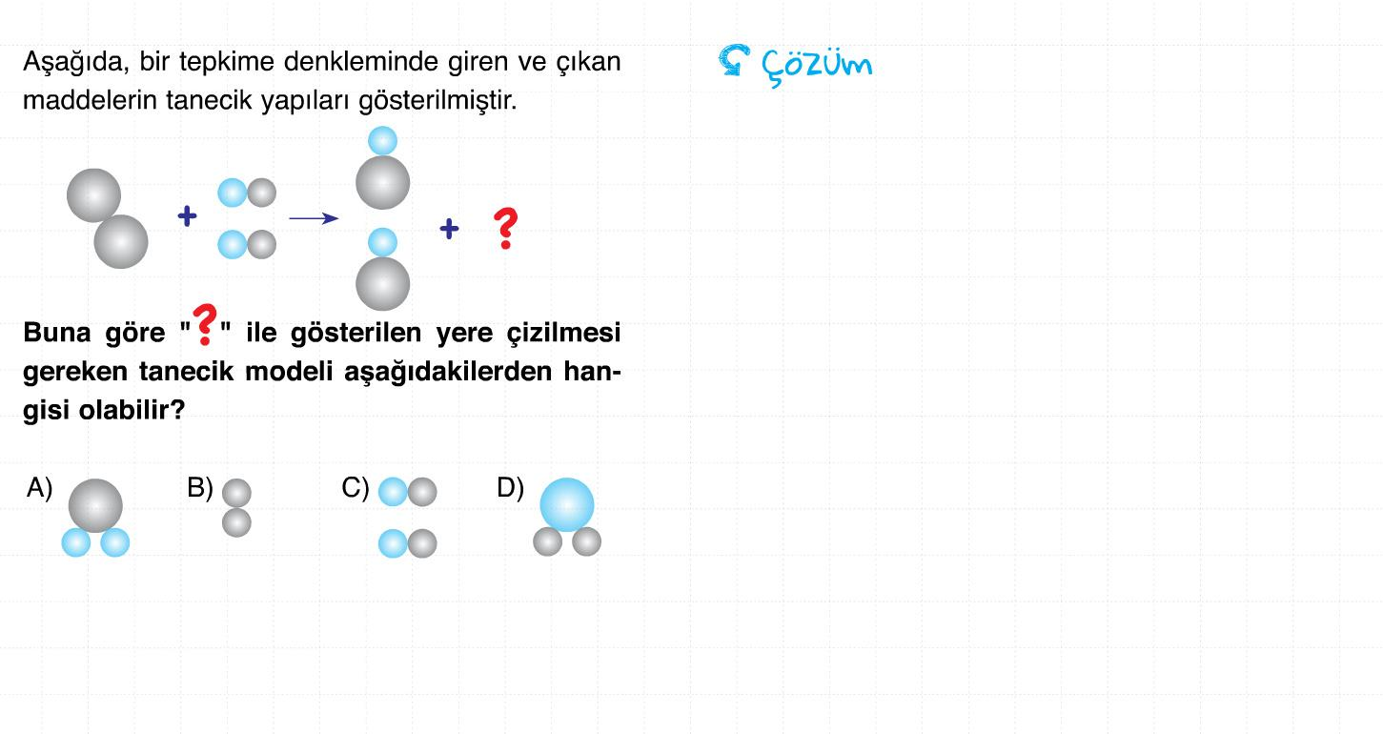

Slide 11
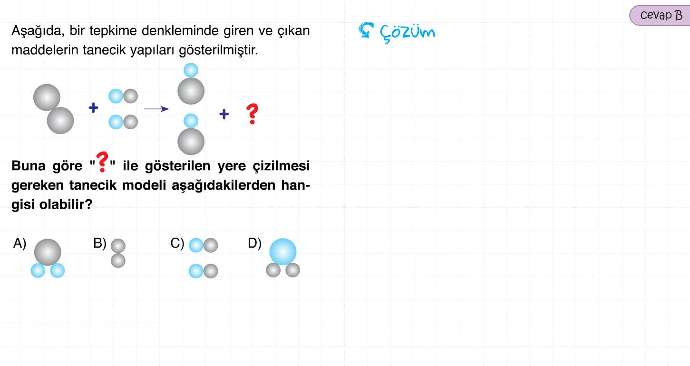

Slide 12
3- Kimyasal tepkimelerde tepkimeye giren elementlerin toplam proton, elektron ve nötron sayıları tepkime sonucu oluşan toplam proton, elektron ve nötron sayılarıyla aynı olmalıdır.
Her bir elementin elektron sayısı elektron alışverişinden dolayı farklı olabilir.

Slide 13
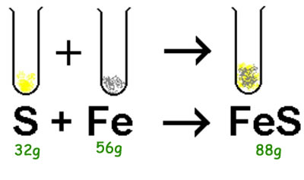
4- Kimyasal tepkimelerde tepkimeye giren elementlerin kütlesi toplamı tepkime sonucu oluşan elementlerin kütlesi toplamına eşit olmalıdır. Kimyasal tepkimelerde kütle korunur.
Tepkimeye giren Ürünün
kütle = 56 + 32 = 88 g kütlesi = 88 g g

Slide 14
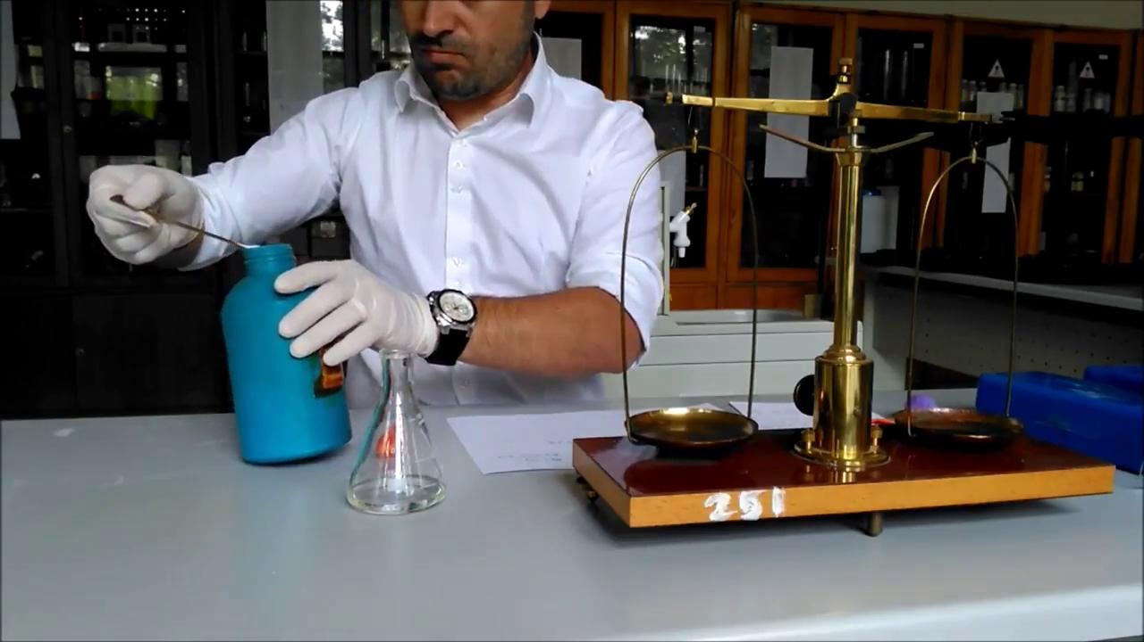

Slide 15
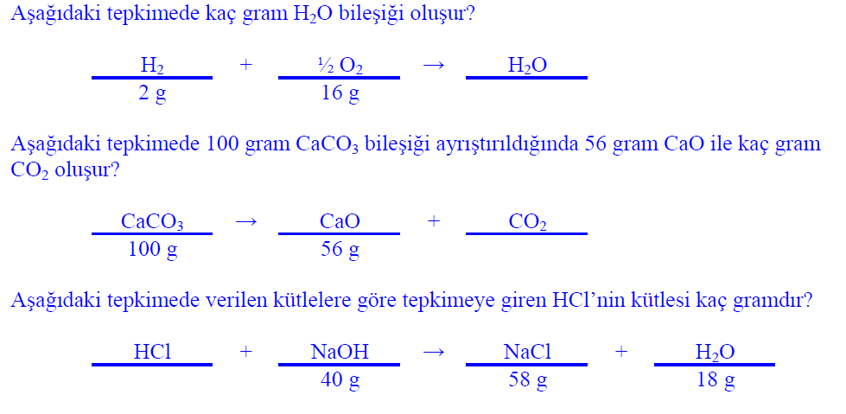

Slide 16
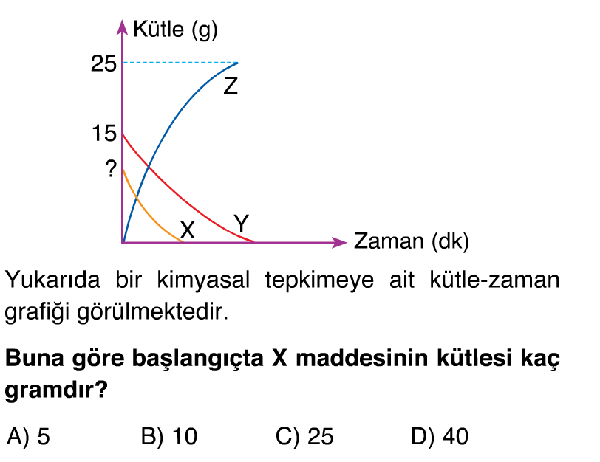
Kütle Korunumunun Grafikle Gösterimi:

Slide 17
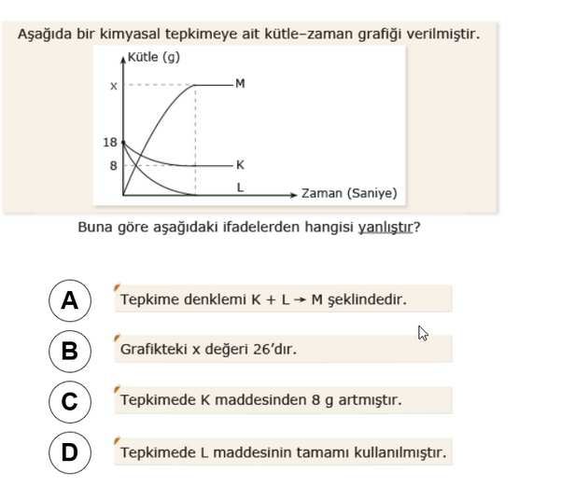
Kimyasal tepkimelerde tüm maddelerin tamamı tepkimeye girmeyebilir. Bu duruma artanlı tepkime denir.

Slide 18
5- Kimyasal tepkimelerde maddelerin fiziksel halleri, hacimleri, molekül sayıları korunmayabilir.
ETKİNLİK: Molekül sayıları korunmuş mu?

Slide 20
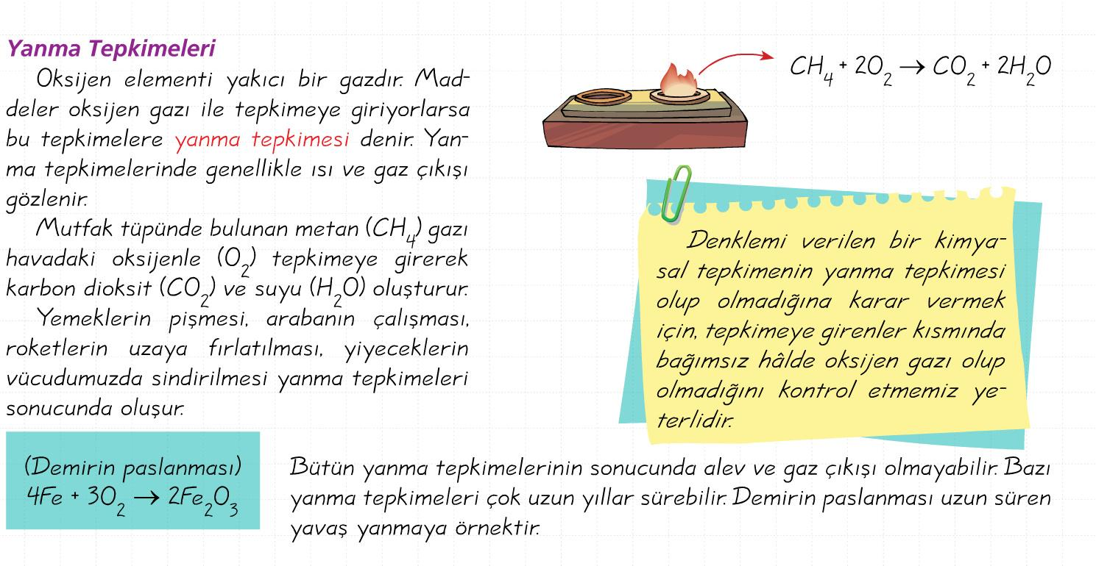

Slide 21
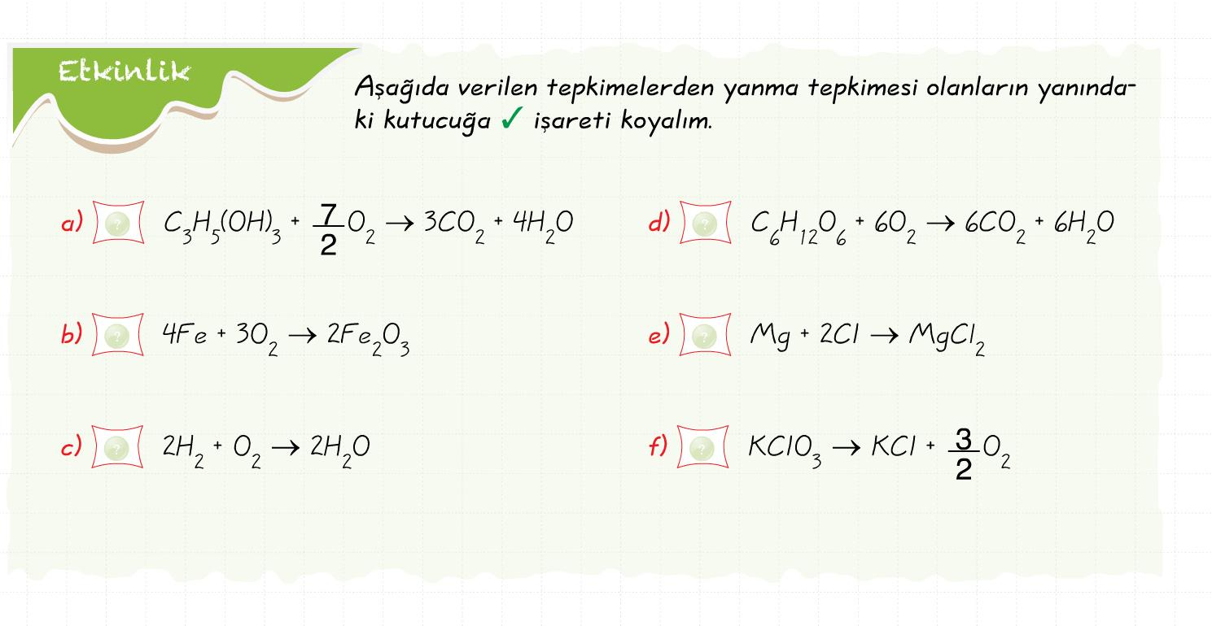

Slide 22


Slide 23


Slide 24


Slide 25
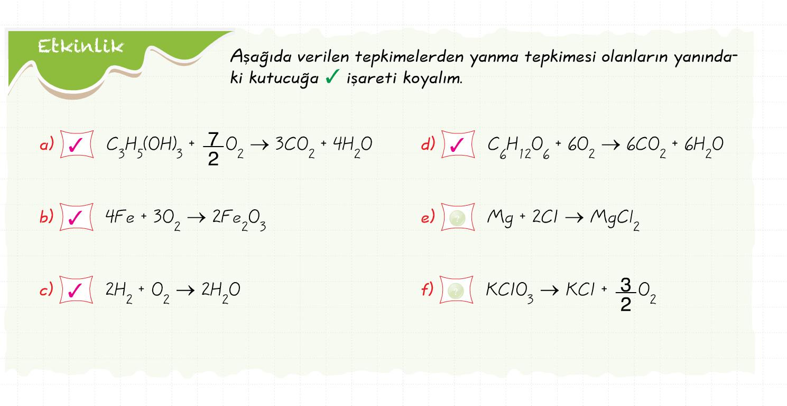

Slide 26
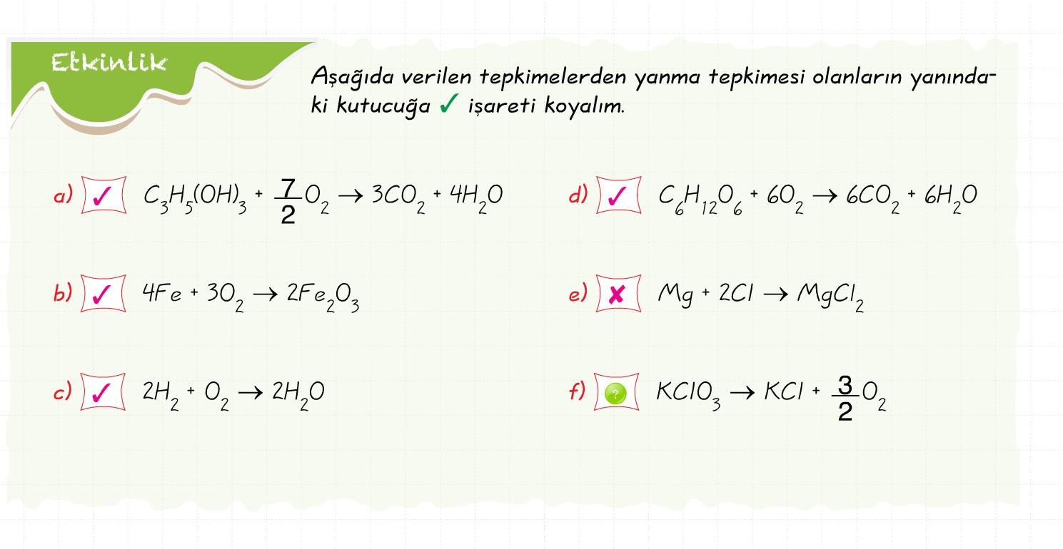

Slide 27


Slide 28
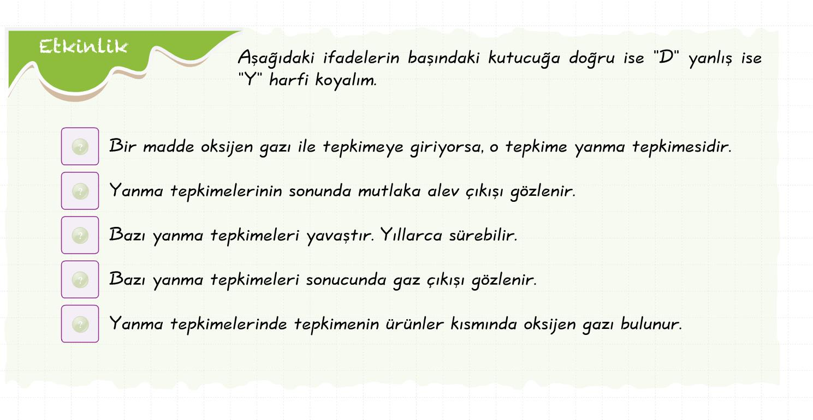

Slide 29
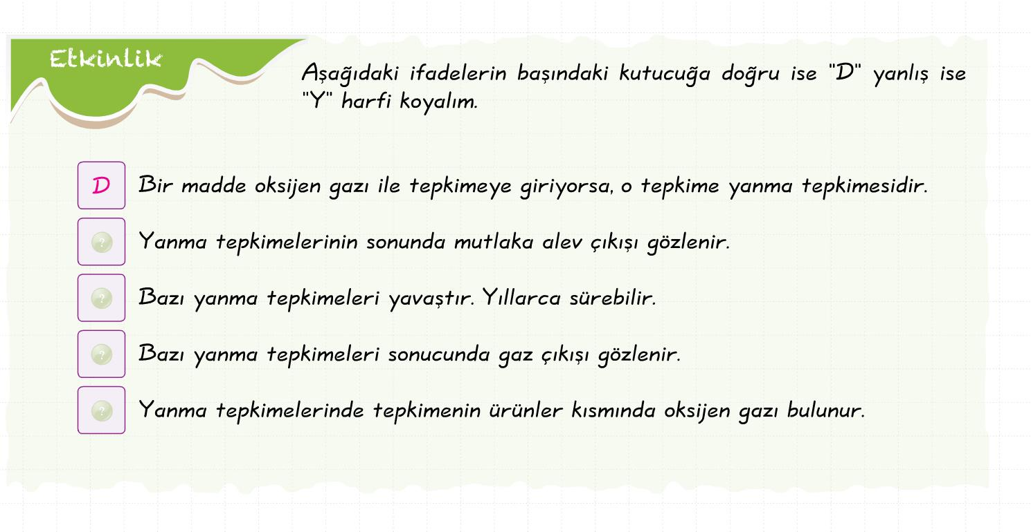

Slide 30


Slide 31
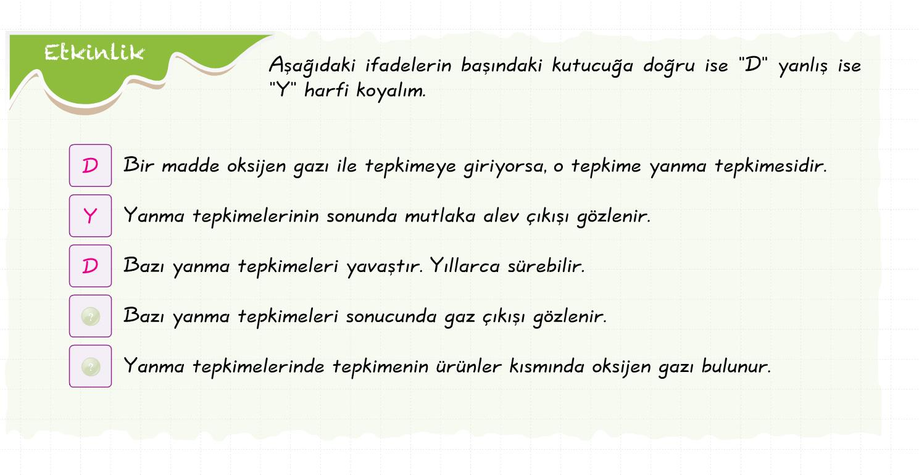

Slide 32
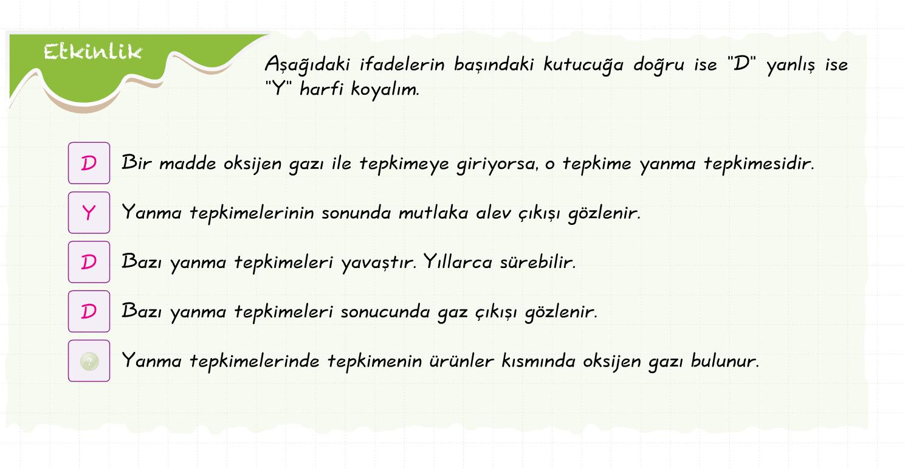

Slide 33


Slide 34
DEĞERLENDİRME SORULARI

Slide 35
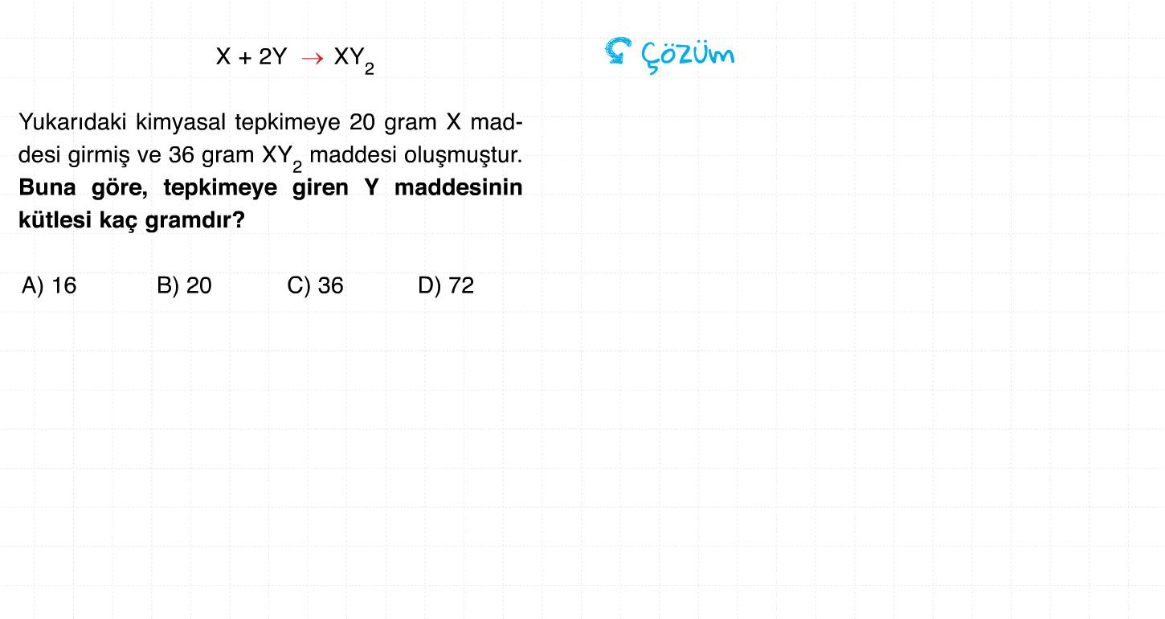

Slide 36
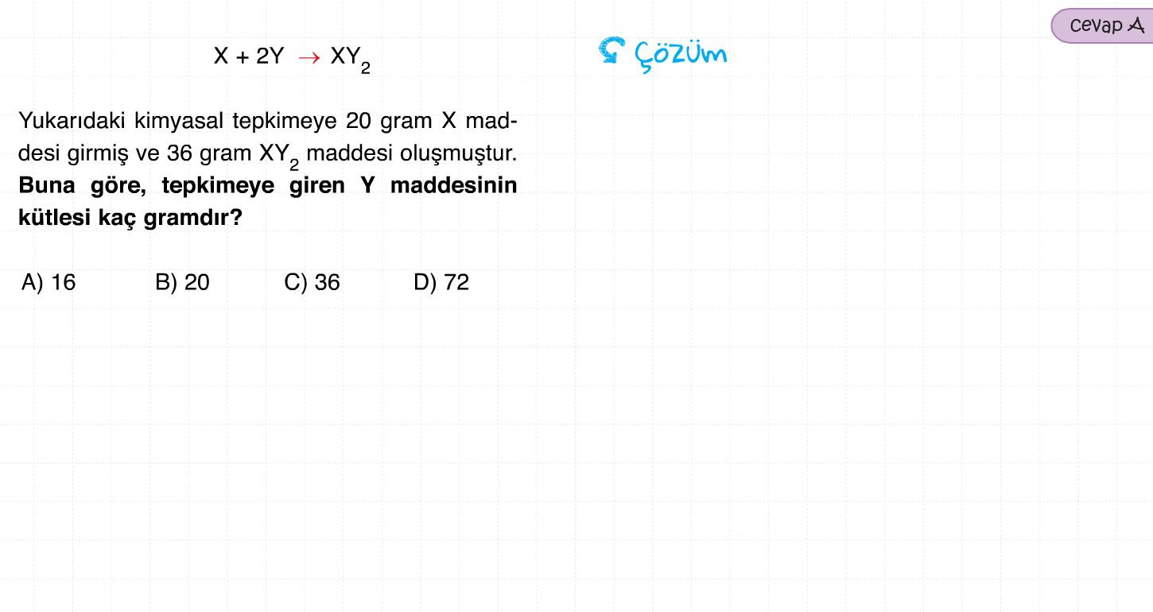

Slide 37
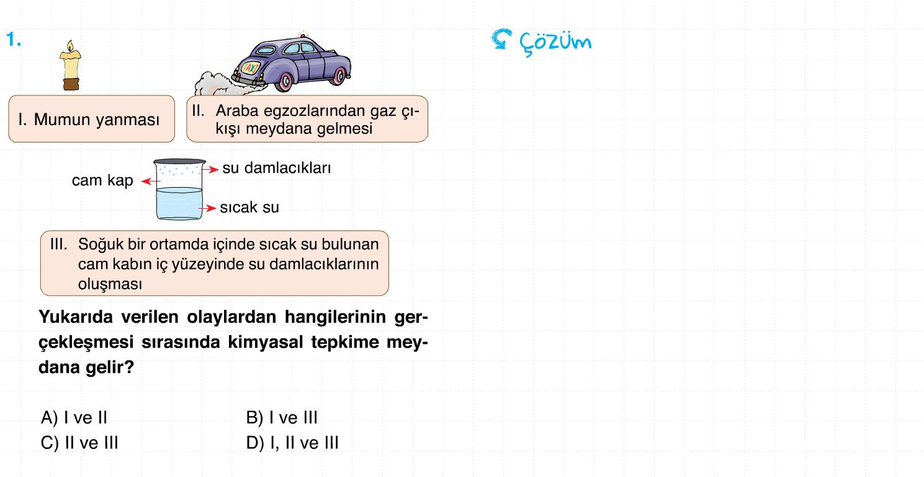

Slide 38
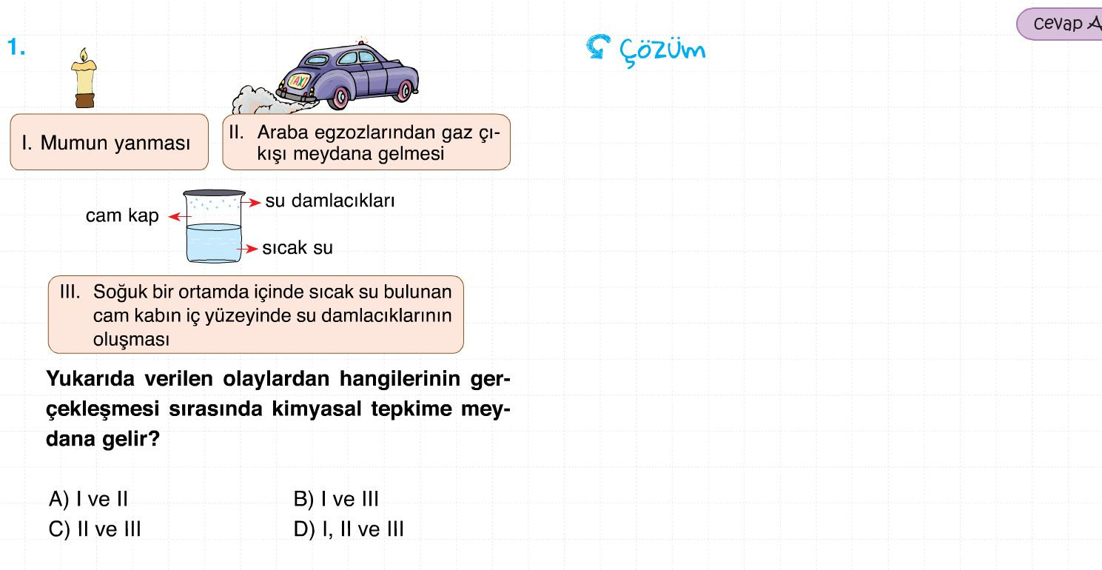

Slide 39
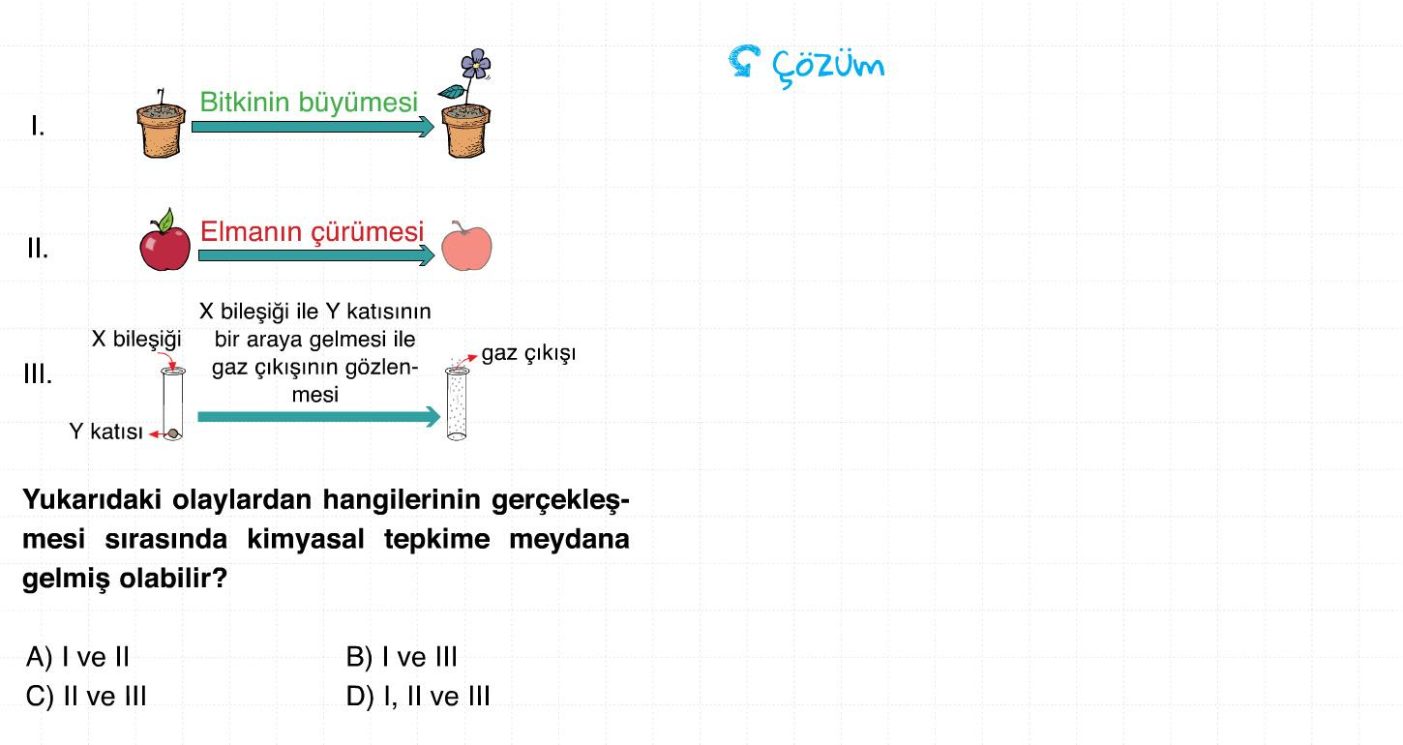

Slide 40
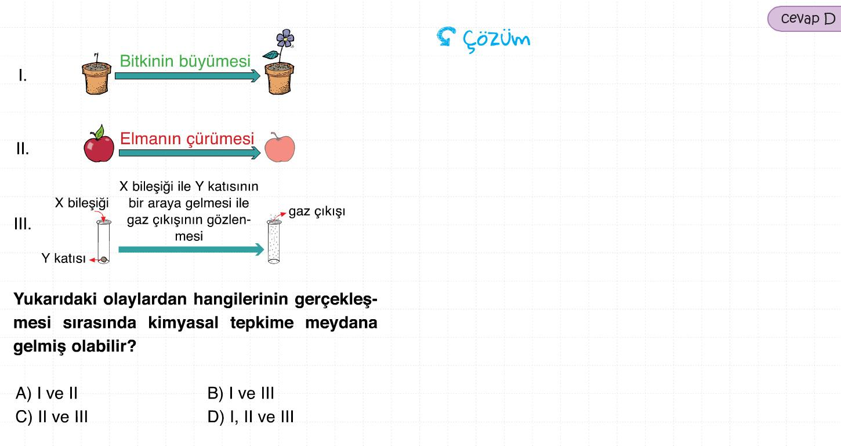

Slide 41
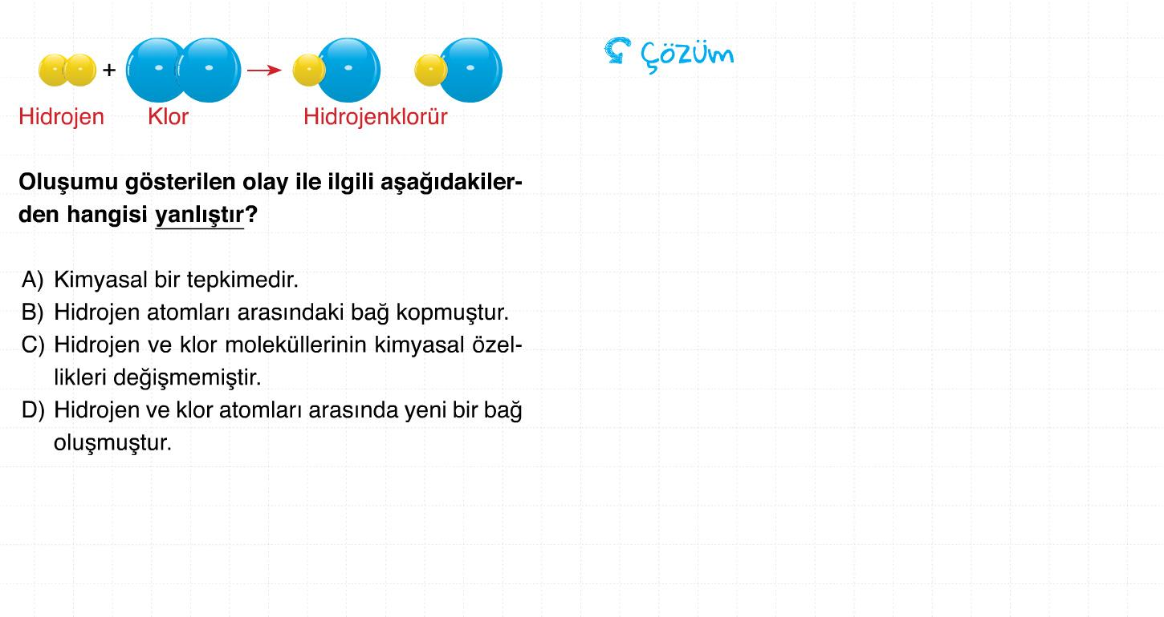

Slide 42
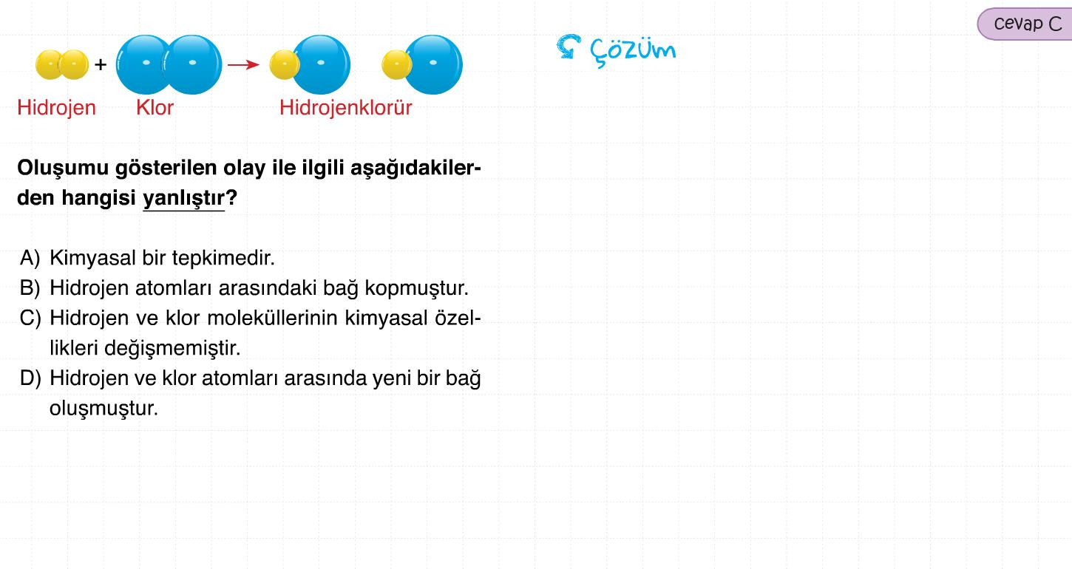

Slide 43
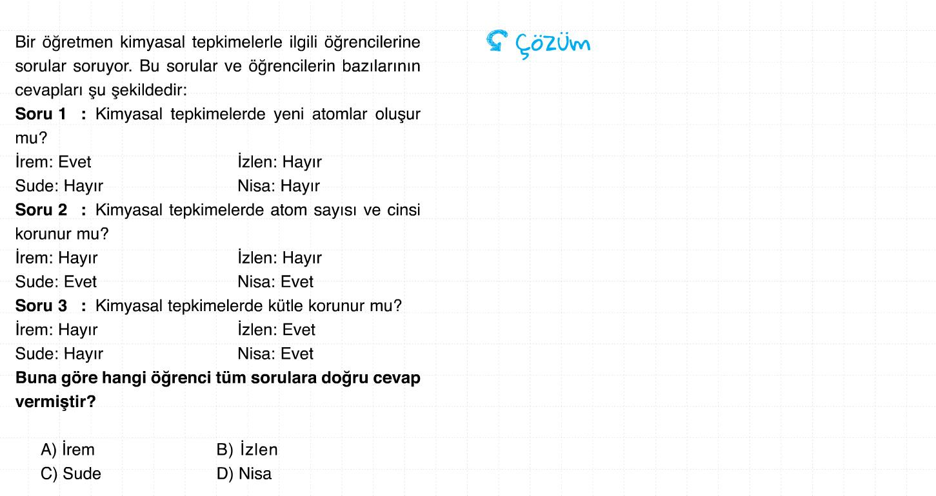

Slide 44
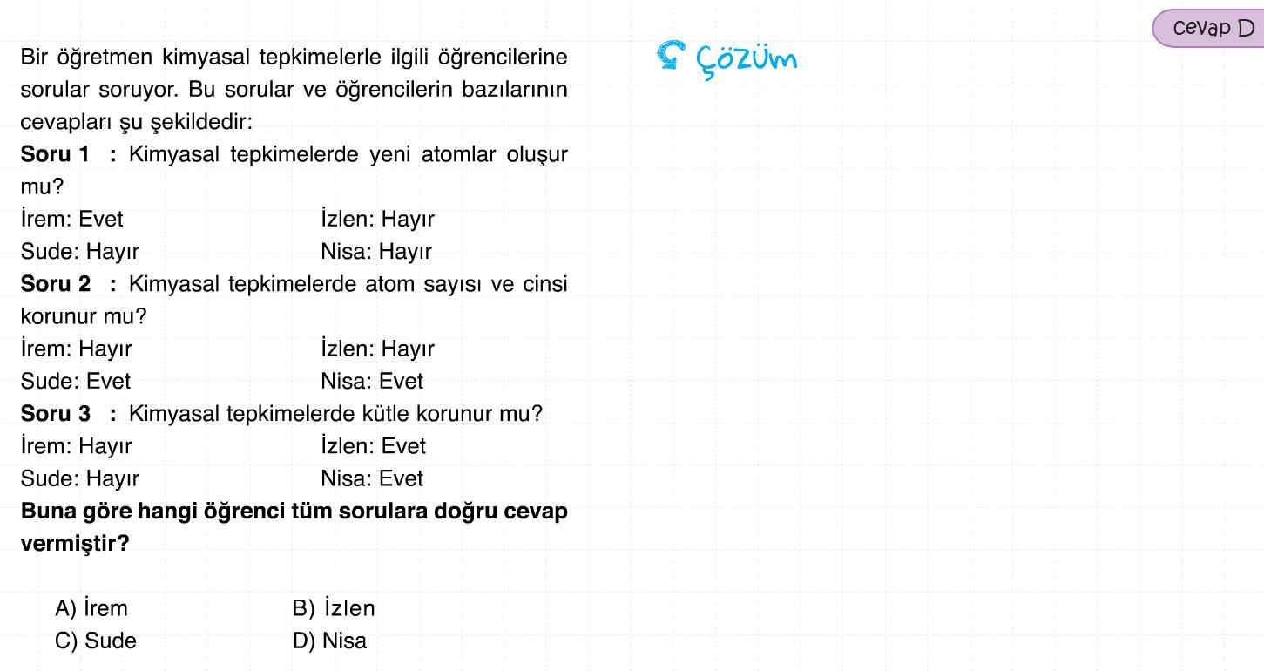

Slide 45

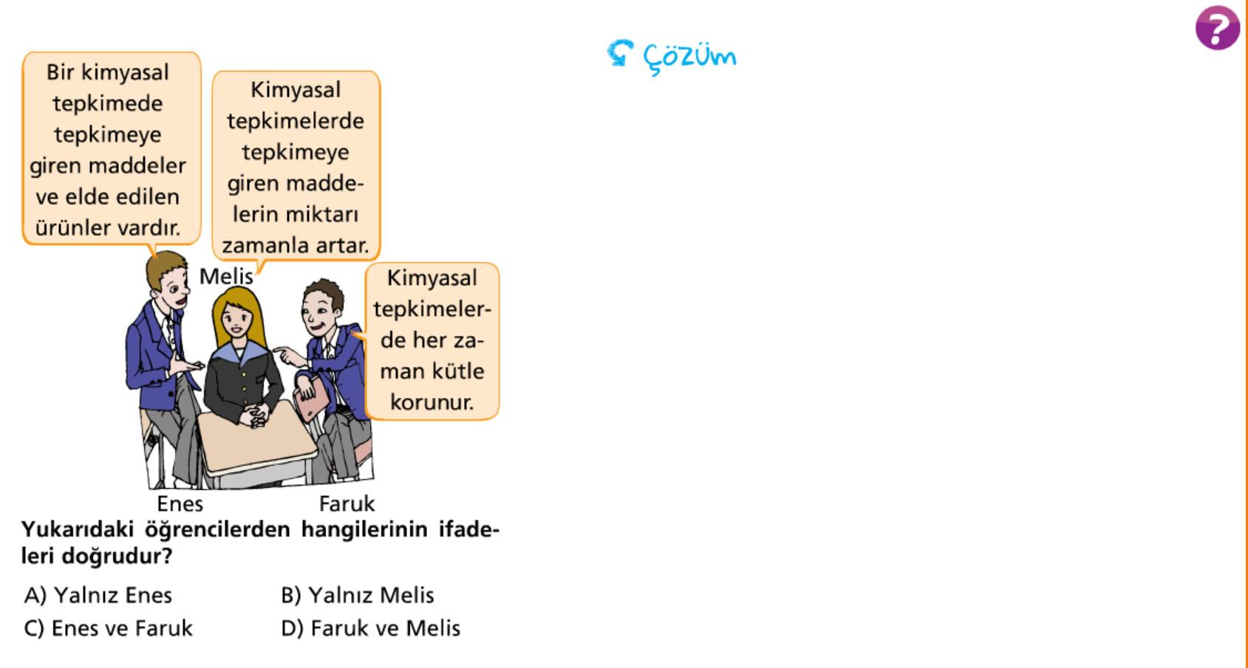

Slide 46
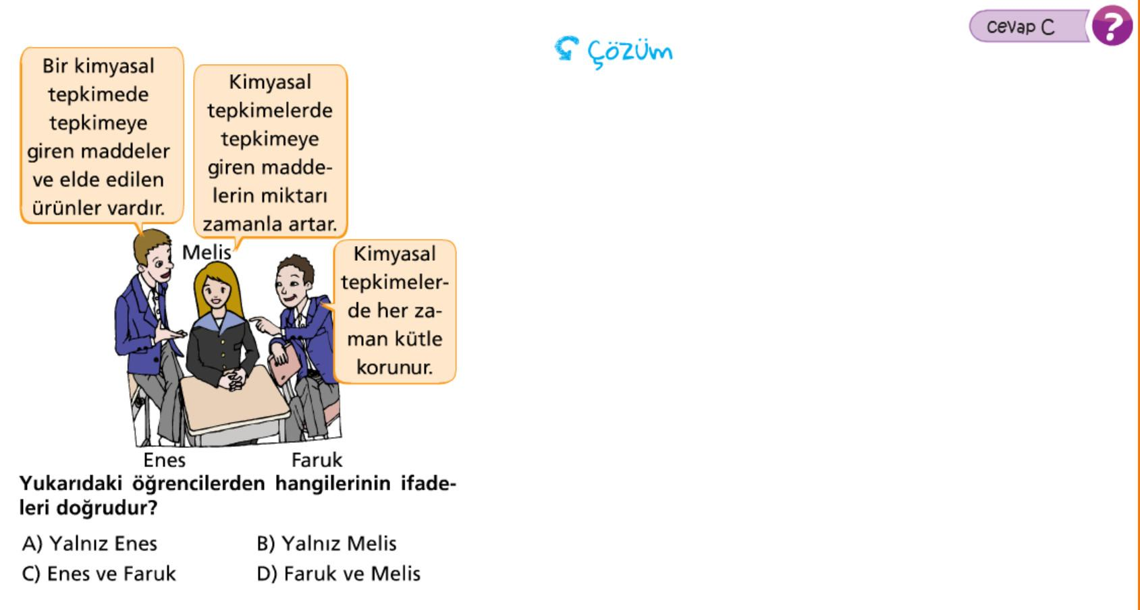

Slide 47
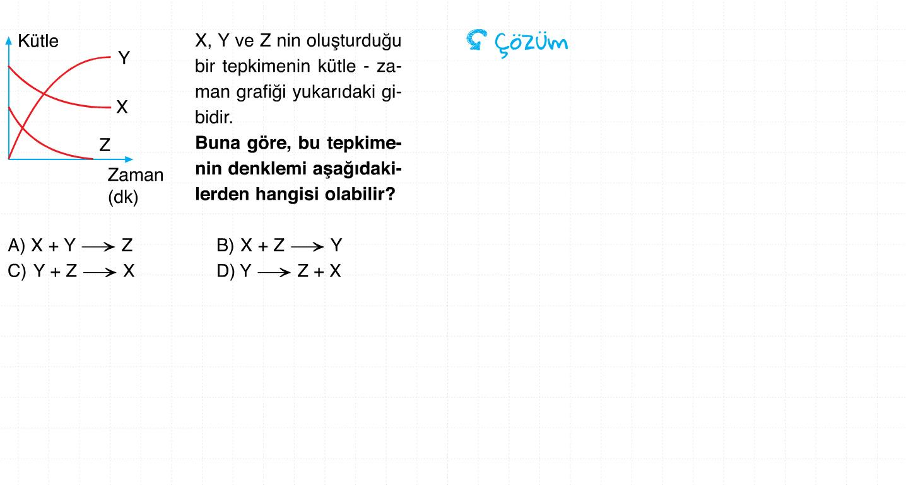

Slide 48
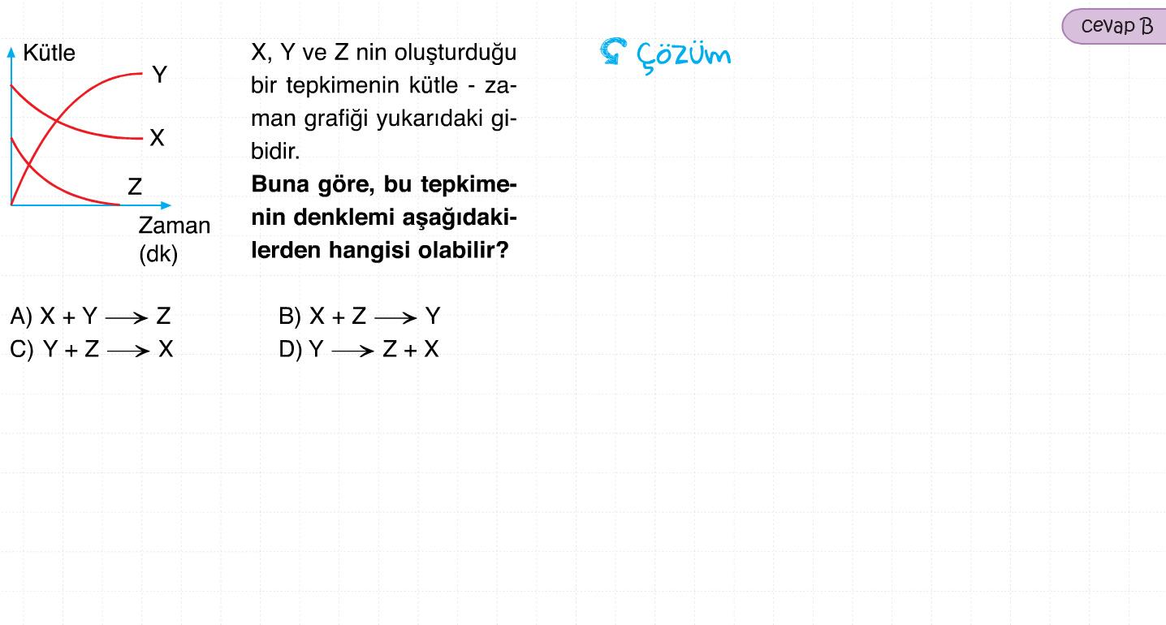

Slide 49
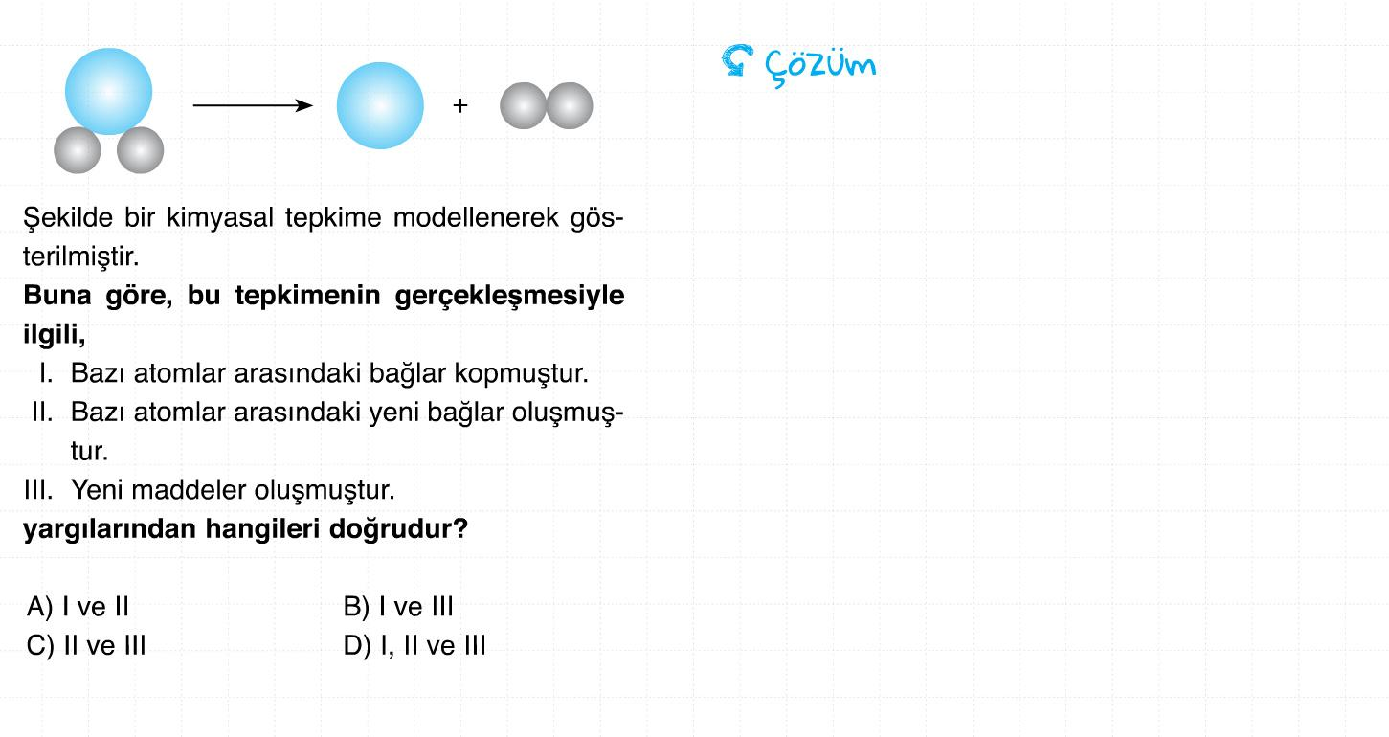

Slide 50
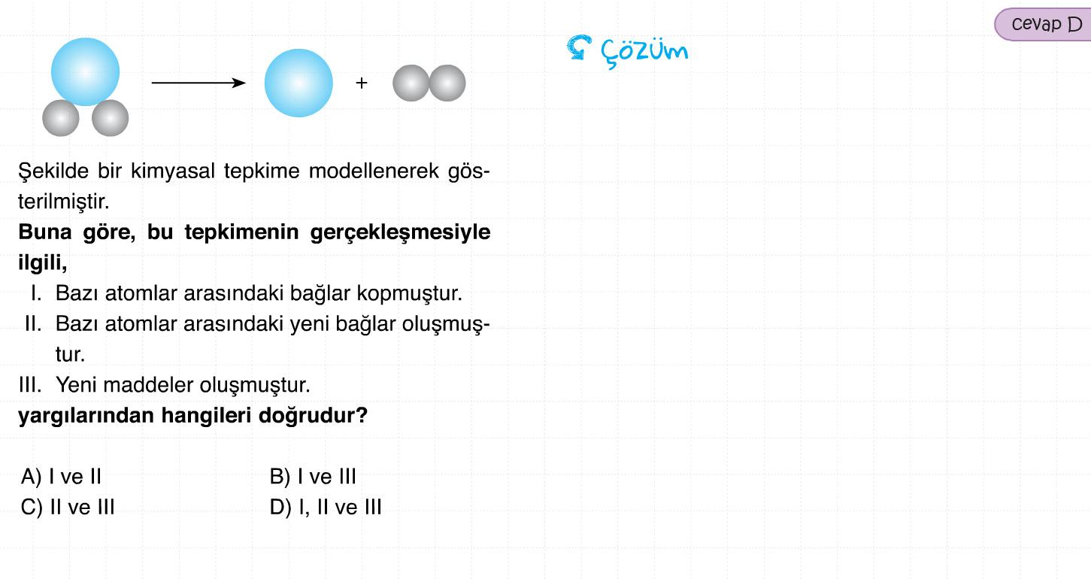

Slide 51
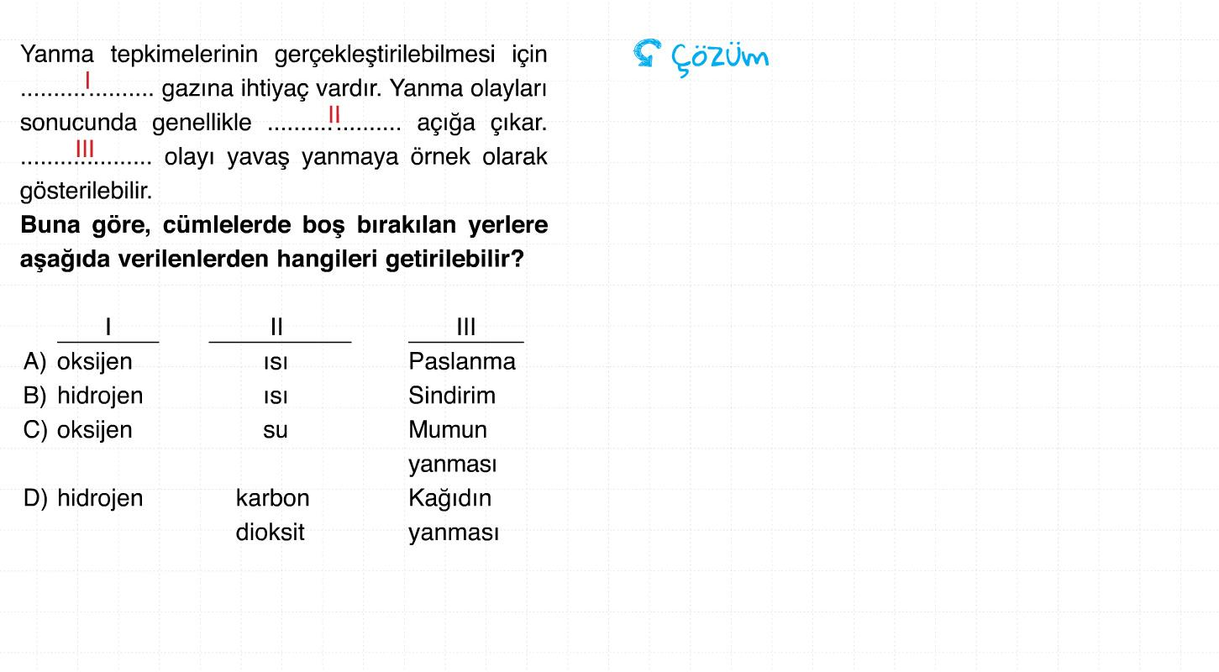

Slide 52
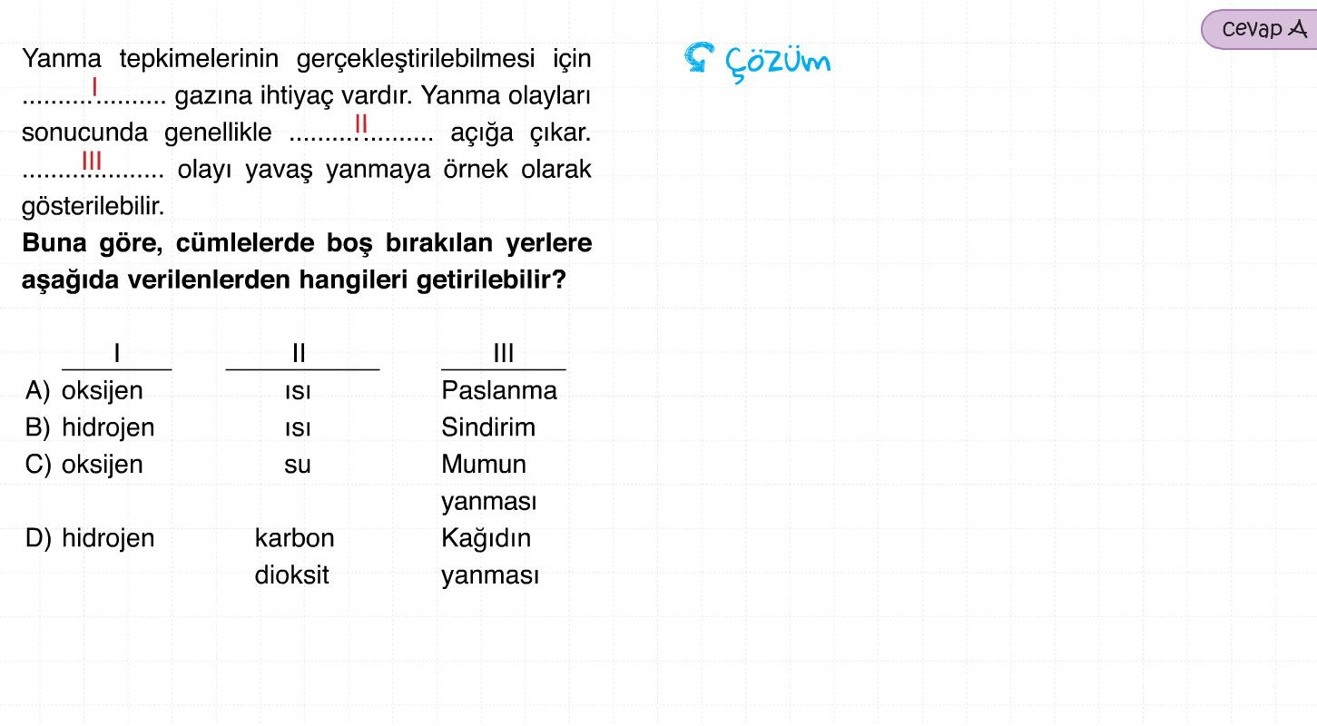

Slide 53
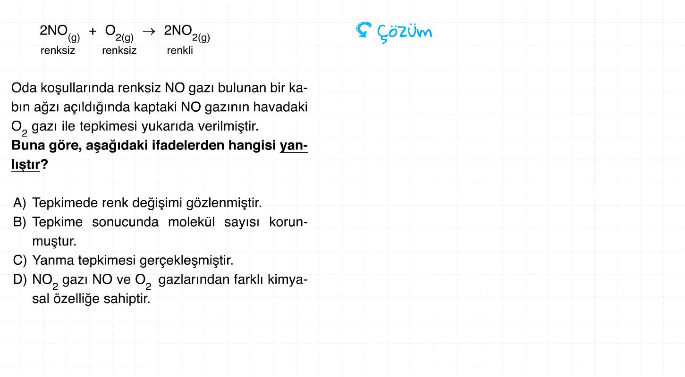

Slide 54
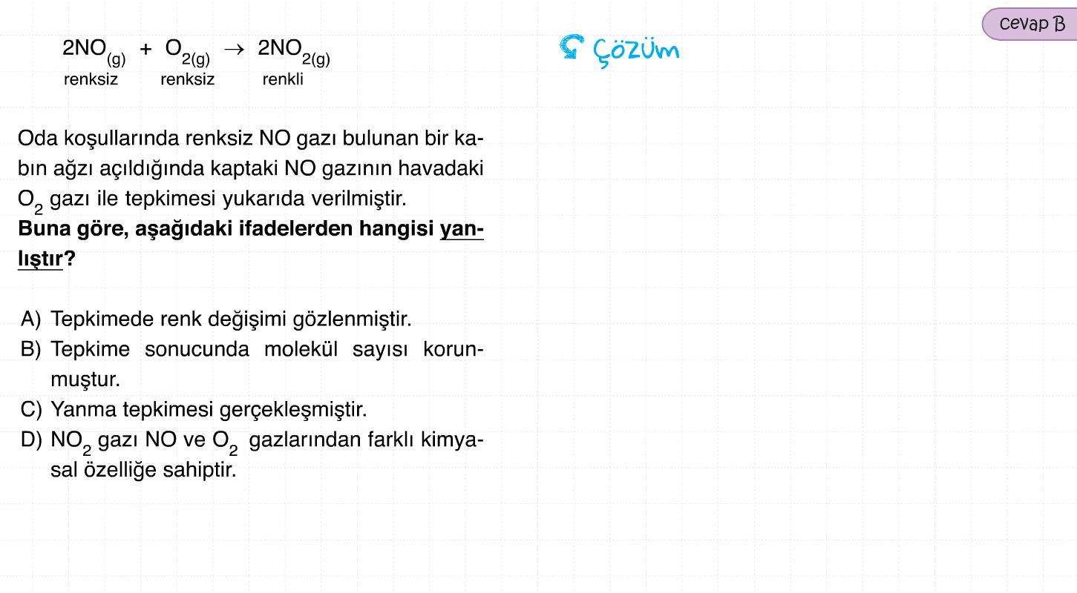

Slide 55
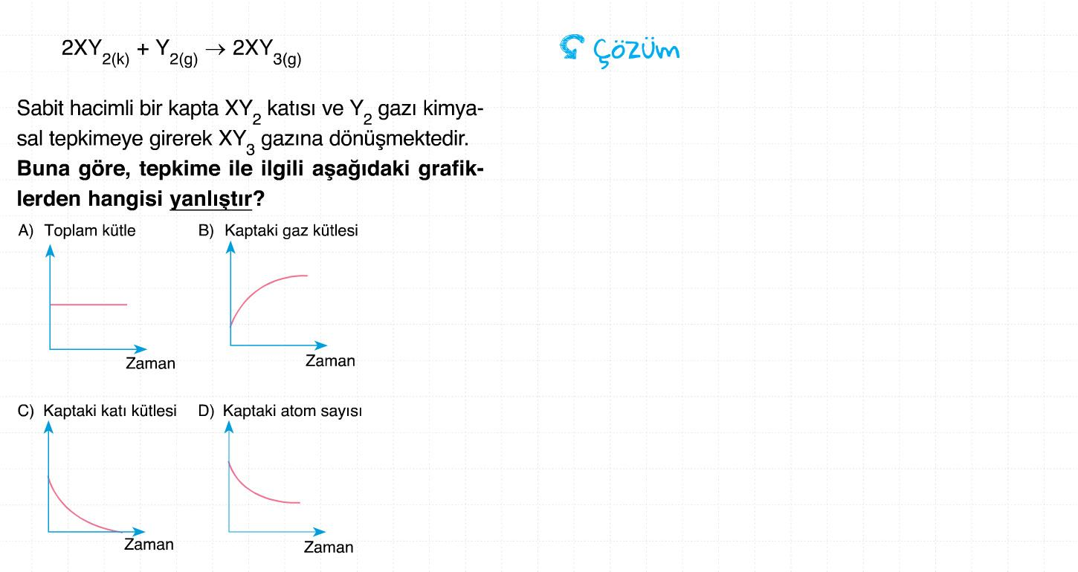

Slide 56
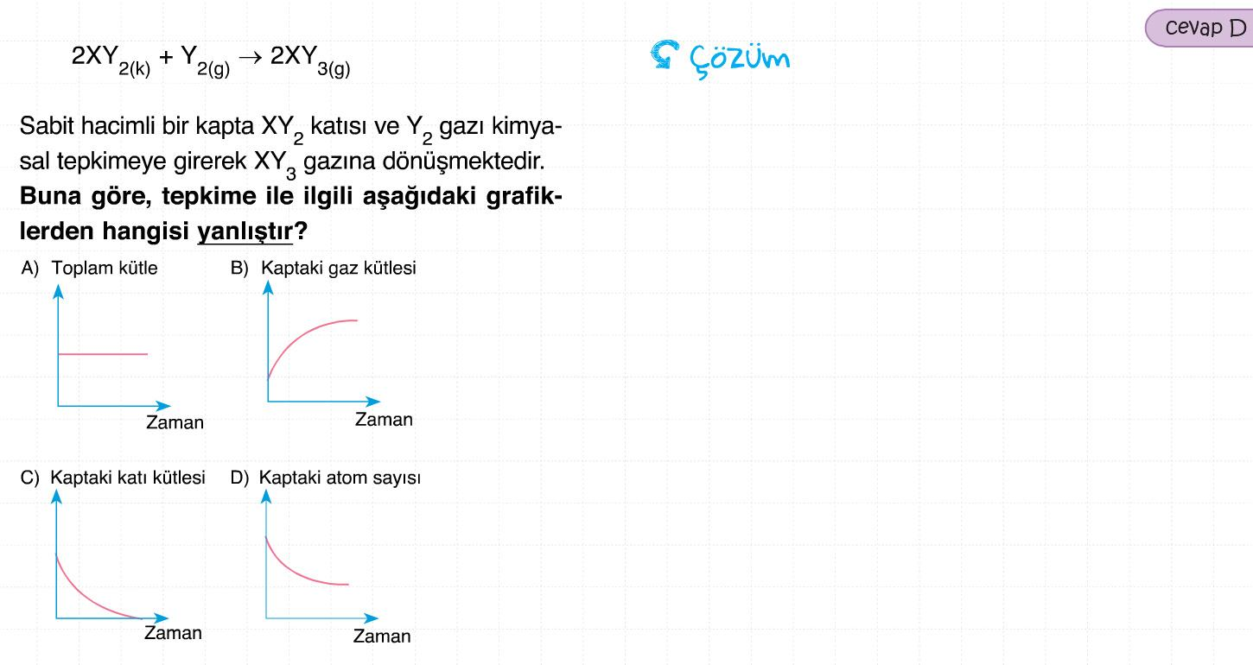

Slide 57
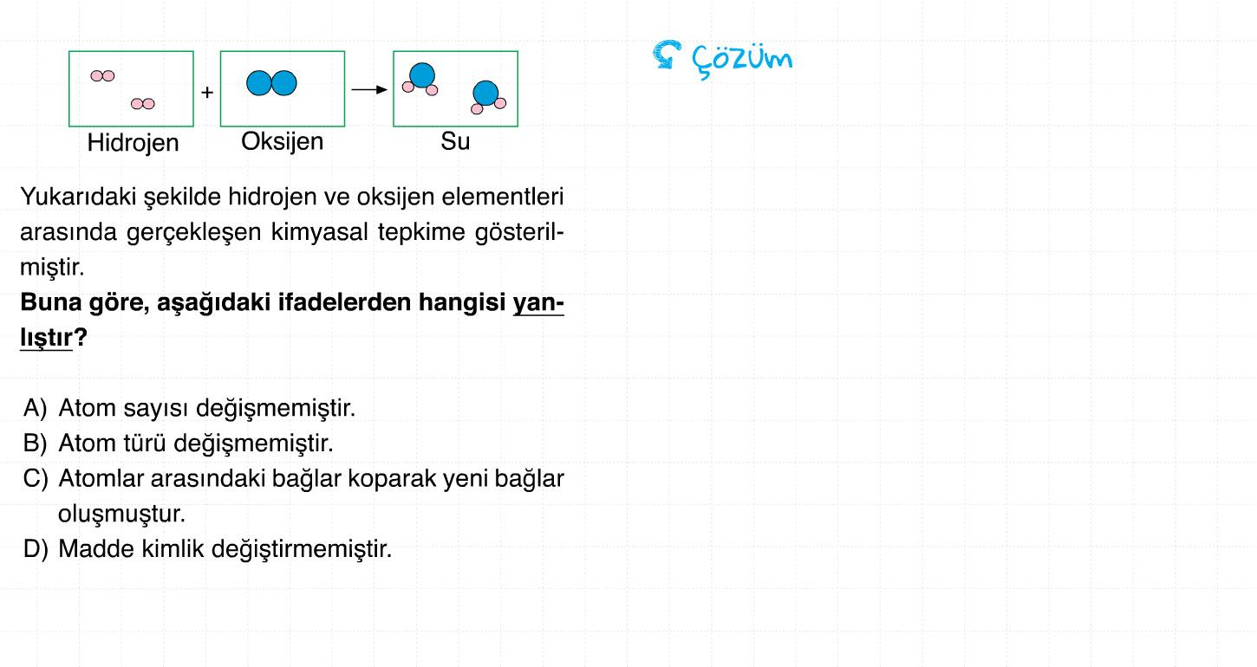

Slide 58
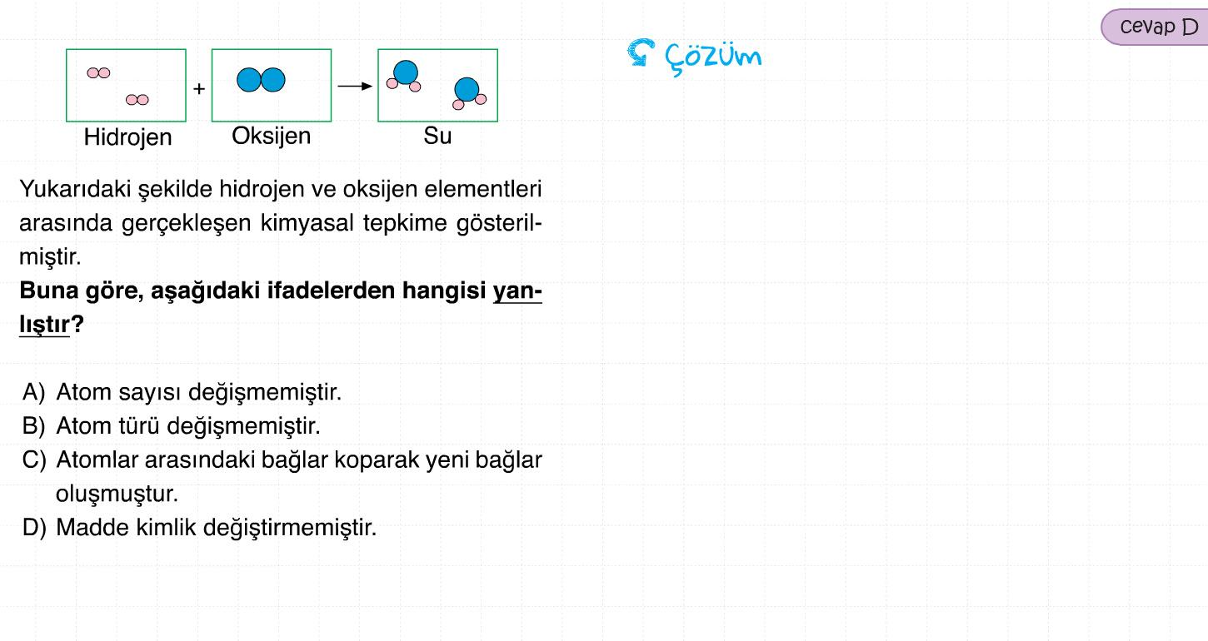

Slide 59
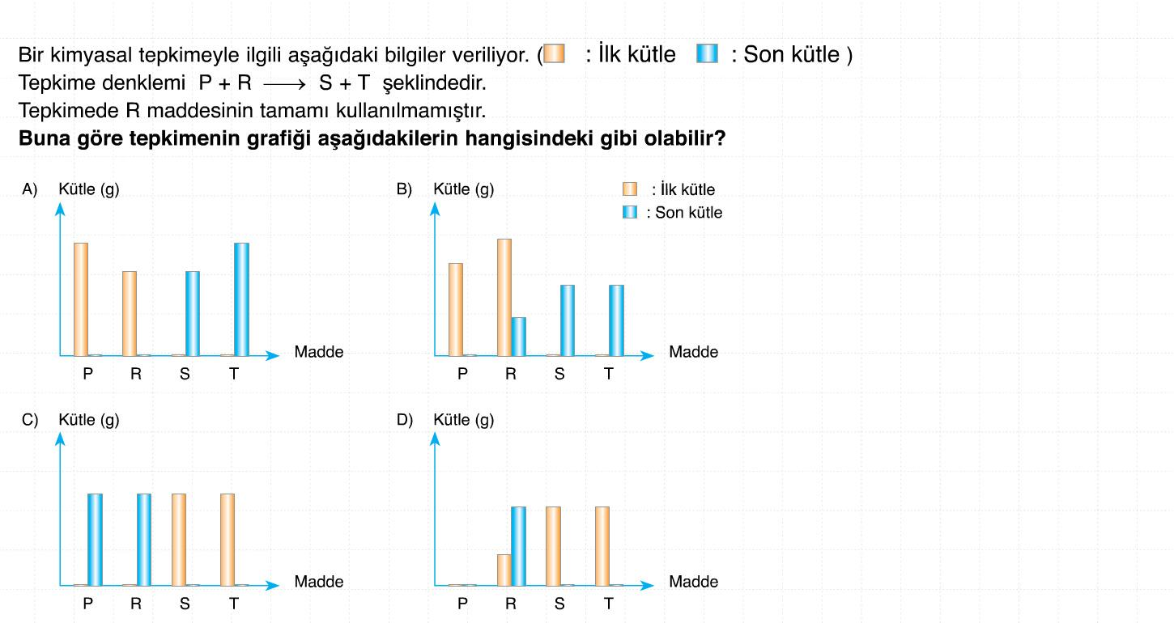

Slide 60
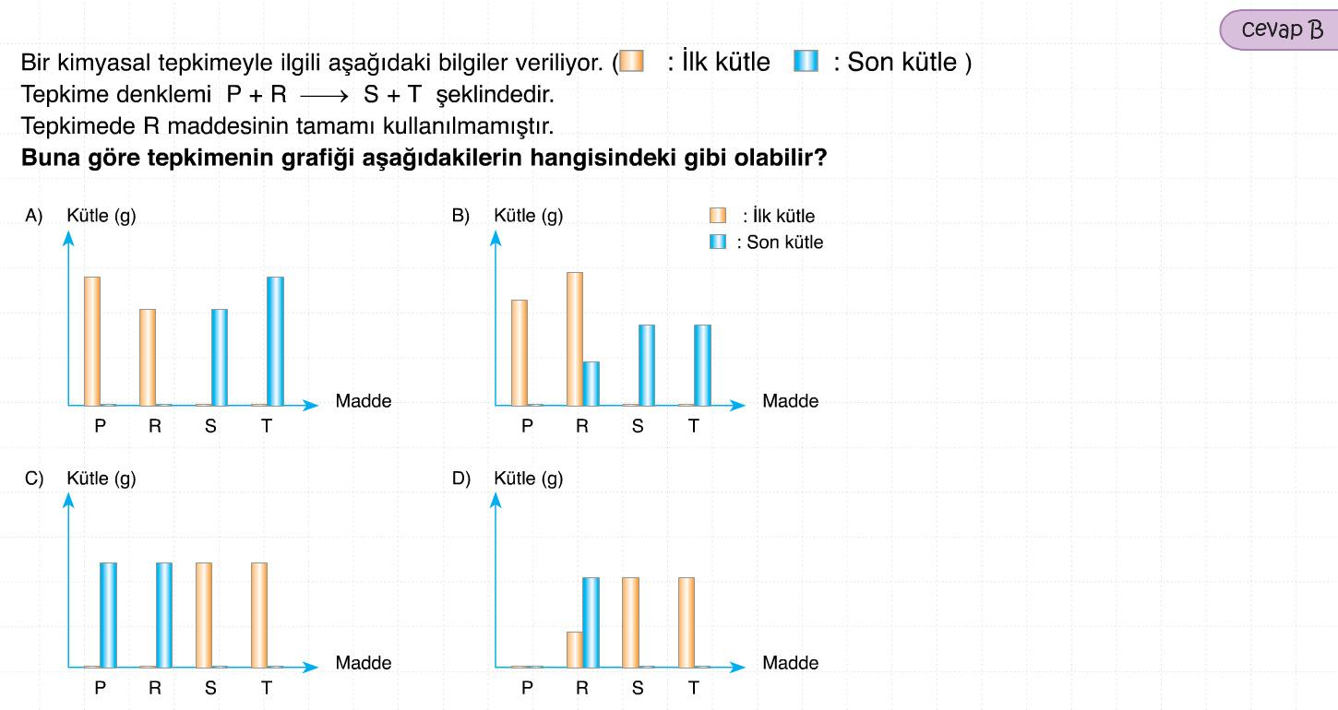

Slide 61
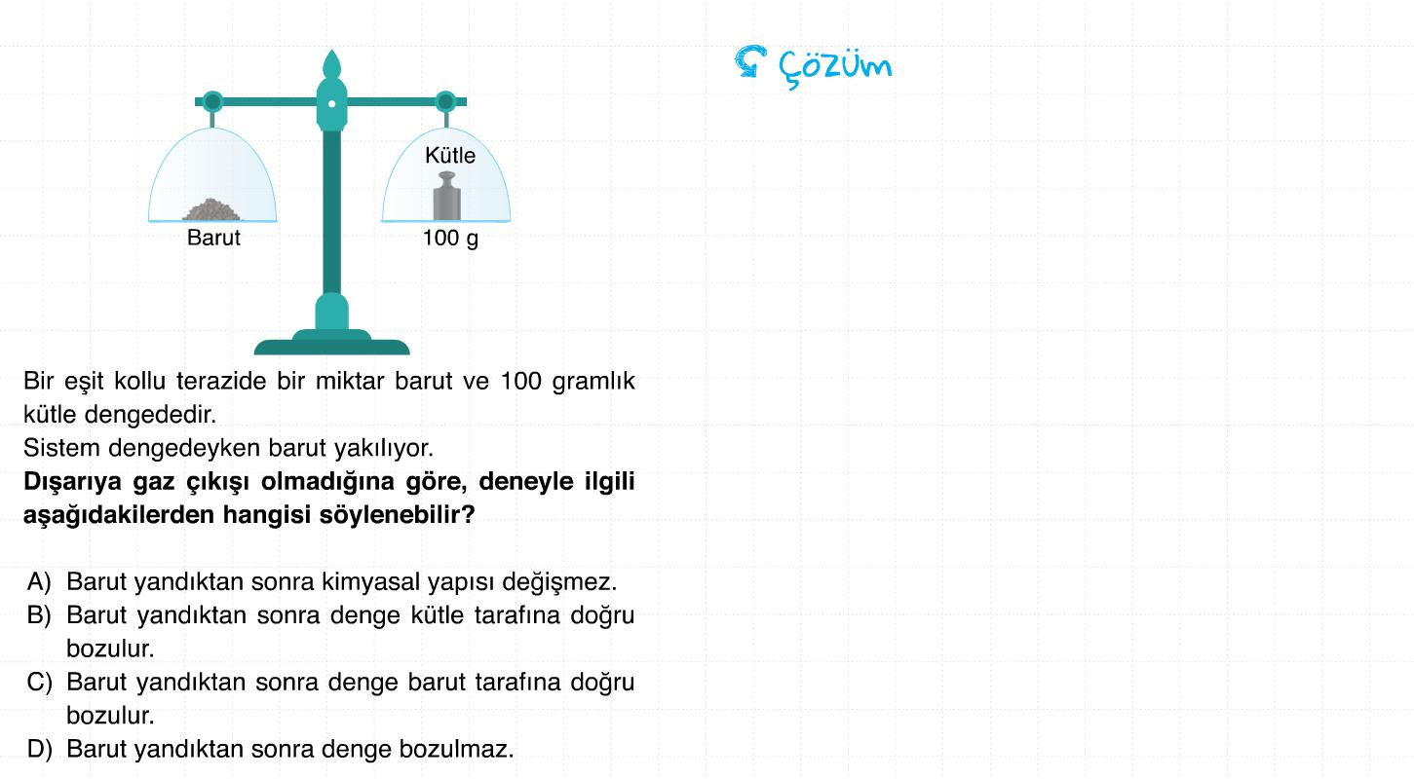

Slide 62


Slide 63


Slide 64


Slide 65


Slide 66


Slide 67


Slide 68


Slide 69


Slide 70


Slide 71


Slide 72


Slide 73


Slide 74


Slide 75


Slide 76


Slide 77


Slide 78


Slide 79


Slide 80


